Slide 1
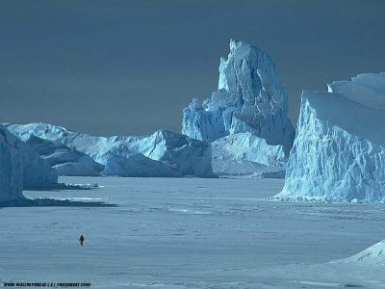
SOLIDÃO
Amyr Klink
" Passados dois meses de tantas histórias,
comecei a pensar no sentido da solidão.
Um estado interior que não depende da distância...
nem do isolamento;
um vazio que invade as pessoas...
E que a simples companhia ou presença humana
não pode preencher.

Slide 2
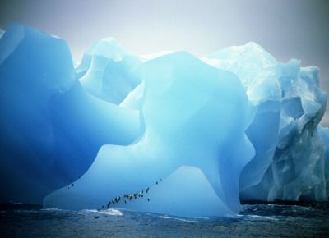
Solidão foi a única coisa que eu não senti,
depois que parti...
nunca...
em momento algum.
Estava, sim, atacado de uma voraz saudade.
De tudo e de todos,
de coisas e de pessoas que há muito tempo não via.

Slide 3
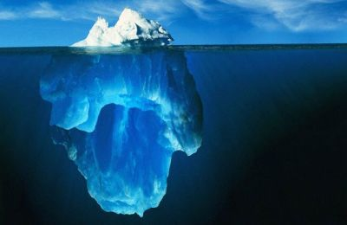
Mas a saudade às vezes faz bem ao coração.
Valoriza os sentimentos,
acende as esperanças
e apaga as distâncias.

Slide 4

Quem tem um amigo,
mesmo que um só,
não importa onde se encontre,
jamais sofrerá de solidão;
poderá morrer de saudade...
mas não estará só!"

